Slide 1
TEMAS PRÁCTICOS DE LA BIOÉTICA
Autonomía,
Confidencialidad
Objeción de Conciencia
Conflicto de interés
Msc. Carlos J. Valerio Monge

Slide 2

Consentimiento Informado

Slide 3
¿En qué año se instauró por ley el consentimiento informado en Costa Rica?
1943
1973
1887
( )
( )
( x )

Slide 4
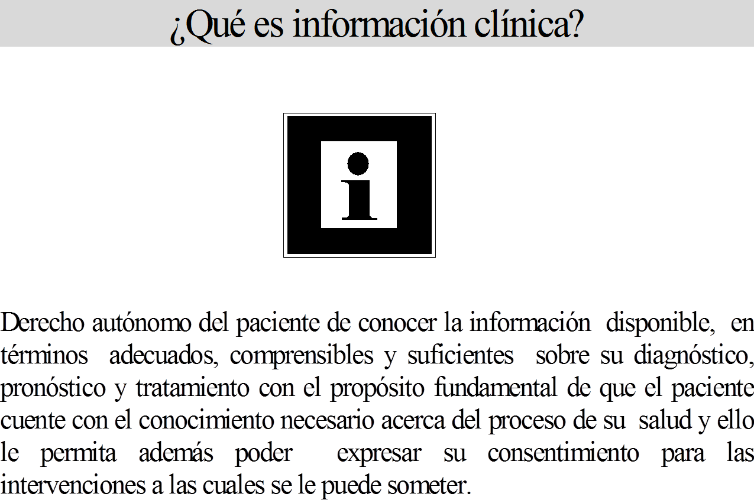

Slide 5
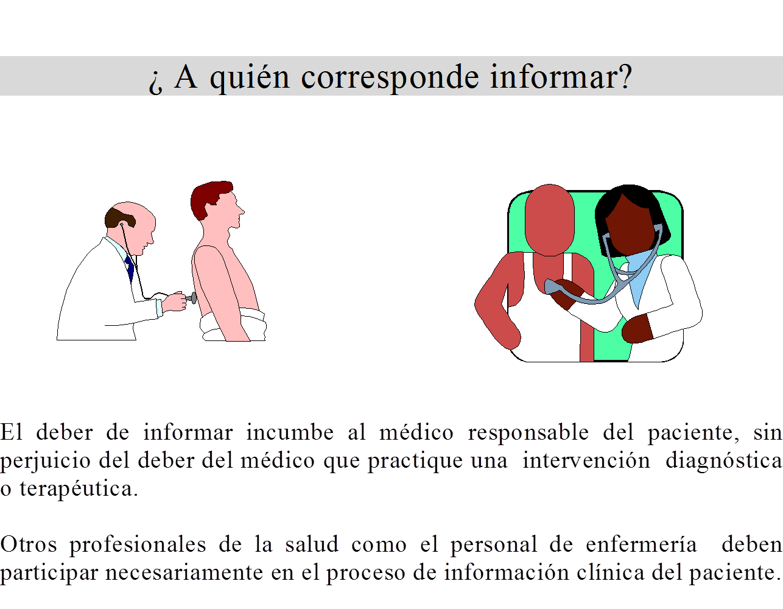

Slide 6
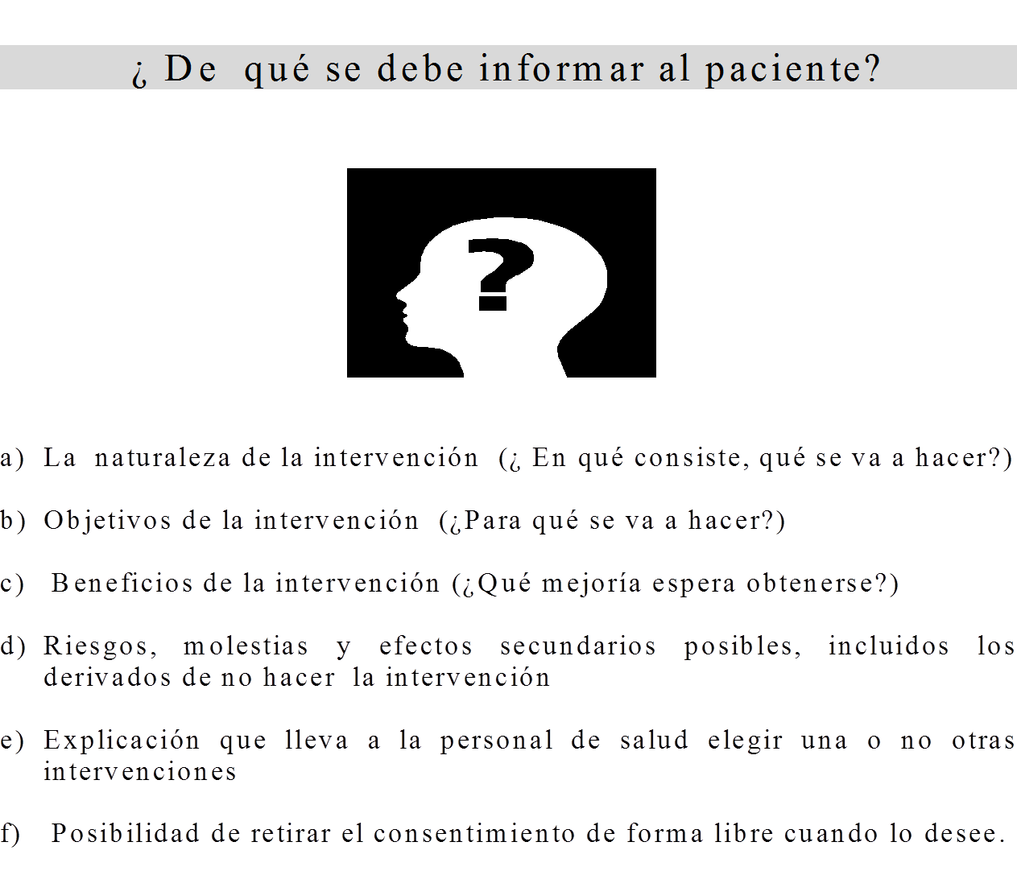

Slide 8
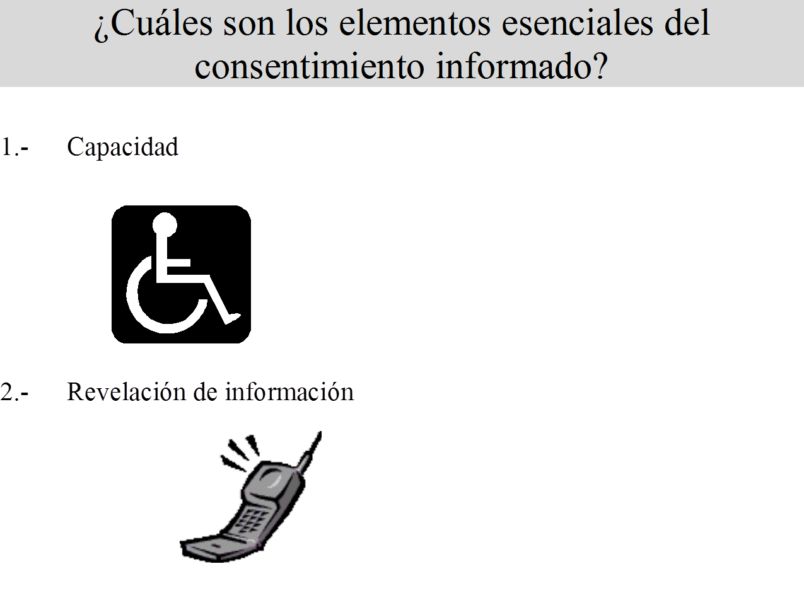

Slide 9
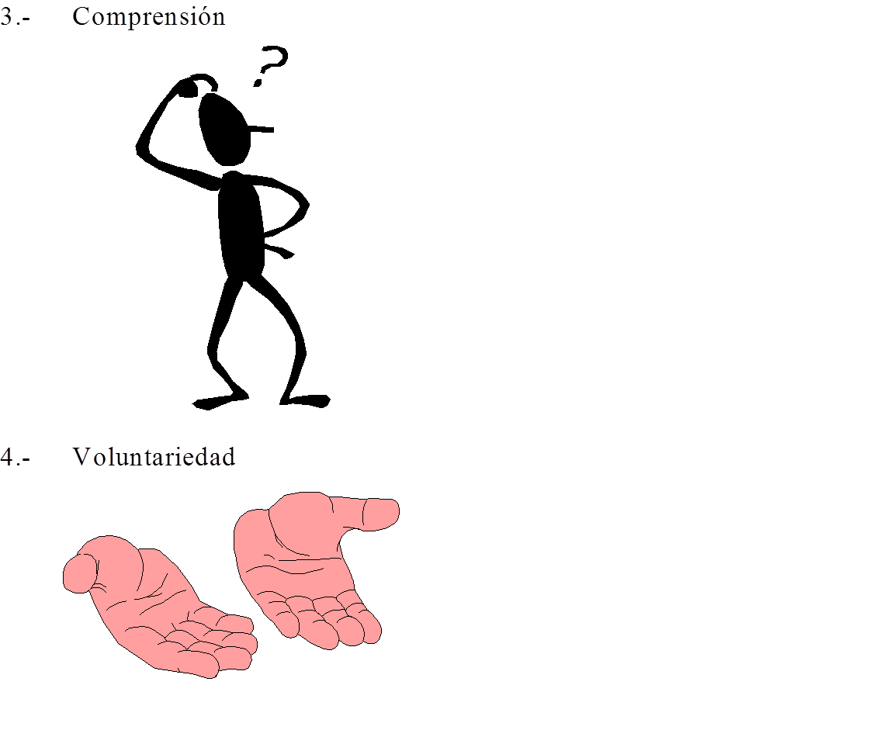

Slide 13
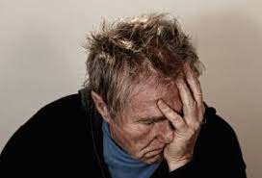

En particular sobre la personas con discapacidad
Convención Sobre los Derechos de las Personas con Discapacidad
Ley N° 8661 del 7 de agosto de 2008

Slide 14
Convención Sobre los Derechos de las Personas con Discapacidad
“Los Estados Partes reconocerán que las personas con discapacidad tienen capacidad jurídica en igualdad de condiciones con las demás en todos los aspectos de la vida”
Transformación del Modelo de toma de decisiones sustitutivas por el de Toma de Decisiones con Apoyo

Slide 15
LEY PARA LA PROMOCIÓN DE LA AUTONOMÍA DE LAS PERSONAS CON DISCAPACIDAD. Ley No 9379. 30 agosto de 2016
ARTÍCULO 11
Obligaciones de la persona garante para la igualdad jurídica
La persona garante para la igualdad jurídica tendrá, para con la persona con discapacidad intelectual, mental y psicosocial, las siguientes obligaciones:
1. No brindar consentimiento informado, en sustitución de la persona con discapacidad.

Slide 16
Cambio legal y de paradigma
Consentimiento informado por sustitución
Consentimiento informado con apoyos

Slide 17
Características
Debe fundamentarse en el respeto a los derechos, voluntad, preferencias e intereses de la persona con discapacidad
Debe ser proporcionales y adaptadas a las circunstancias de cada persona
Debe introducirse la figura del garante por la igualdad jurídica

Slide 18

Garante por la
Igualdad Jurídica
Es un servicio de apoyo dirigido a las personas con discapacidad intelectual, mental o psicosocial para la toma de decisiones

Slide 19
Tipos de Apoyos
Utilización de gráficos, dibujos o fotografías que ilustren el tipo de intervención
Lenguaje concreto, sencillo y carente de tecnicismo.
Hay que adaptar el lenguaje a las necesidades de la persona.
Puede utilizarse lenguaje alternativo
Ejemplos prácticos
Se debe dar tiempo para que la persona responda (hay que adaptarse al ritmo de la persona).

Slide 20

Intimidad y privacivad

Slide 21

Derecho a la intimidad
Articulo 24 de la Constitución Política: ”Se garantiza el derecho a la intimidad, a la libertad y al secreto de las comunicaciones.”
Es el derecho a la vida privada y proteger cualquier invasión.
Esfera donde nadie debe inmiscuirse
Cede por un interés público o por consentimiento del titular

Slide 22



Valores de la Personalidad
Código Civil
Sala Constitucional los ha definido desde sus primeras sentencias, "como uno de los derechos supremos del hombre que le garantizan el goce de uno de sus bienes personales" (sentencia n ⁰ 1620-93 de las 10:00 horas del 2 de abril de 1993).
Tutelan la privacidad del ser humano, y como tal garantizna el ámbito de libertad de una persona respecto de sus atributos más característicos, propios e inmediatos, como son la imagen física, la voz o el nombre, cualidades definitorias del ser propio y atribuidas como posesión inherente e irreductible a toda persona.

Slide 23


Derecho a la imagen
Derecho que faculta a las personas a reproducir su propia imagen o por el contrario impedir que un tercero pueda captar, reproducir o publicar su imagen sin autorización.
Derecho de controlar la representación externa

Slide 24
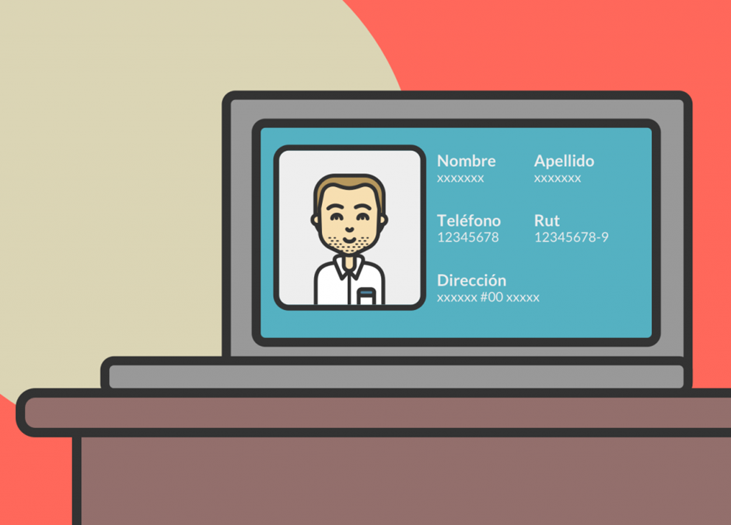
Datos sensibles:
Información relativa al fuero íntimo de la persona, como por ejemplo los que revelen origen racial, opiniones políticas, convicciones religiosas o espirituales, condición socioeconómica, información biomédica o genética, vida y orientación sexual, entre otros.
Ley de Protección de la Persona frente al tratamiento de sus datos personales. No 8968

Slide 25

ARTÍCULO 4.- Autodeterminación informativa
Toda persona tiene derecho a la autodeterminación informativa, la cual abarca el conjunto de principios y garantías relativas al legítimo tratamiento de sus datos personales reconocidos en esta sección.
Se reconoce también la autodeterminación informativa como un derecho fundamental, con el objeto de controlar el flujo de informaciones que conciernen a cada persona, derivado del derecho a la privacidad, evitando que se propicien acciones discriminatorias

Slide 26
Procuraduría General de la República
C-111-2020 del 31 de marzo de 2020
“En definitiva, importantes derechos fundamentales y principios de rango constitucional, como el Derecho a la propia imagen, el Derecho al buen y eficiente funcionamiento de los servicios públicos, el Derecho a la salud y el principio de proporcionalidad y razonabilidad, se contraponen a que los pacientes de la Caja puedan grabar o filmar la atención médica y, en concreto, el acto médico, sin contar para ello con la autorización del facultativo que los atiende o examina.”

Slide 27

CONFIDENCIALIDAD.
Hace referencia a la responsabilidad ética y legal de guardar el secreto profesional.
Esto implica que toda persona funcionaria de salud que obtenga información de salud y de la vida privada de las personas que atiende, tiene el deber de garantizar que dicha información no sea divulgada y además le está prohibido usarla en provecho propio.
La confidencialidad es un requisito indispensable para hacer un servicio de salud amigable.
Su importancia radica en garantizar a esa persona un poder de control o disposición sobre sus datos, sobre su uso y destino, con el propósito de impedir su tráfico ilícito y lesivo para su dignidad y derechos.

Slide 28



OTROS SUJETOS INVOLUCRADOS
Obliga al personal no sanitario, tales como los auxiliares administrativos, digitadores, auditores de calidad, los cuales conocen información confidencial en el cumplimiento de su función (por ejemplo, el personal administrativo de admisión, validación o redes) y sobre la cual deben garantizar el “secreto derivado”.

Slide 29
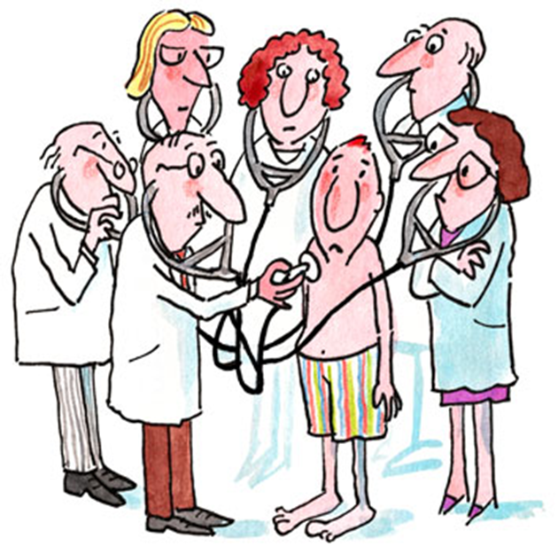
EXCEPCIONES
Secreto Compartido. Obligación deontológica
Código de Etica Médica del CMC- Artículo 69.-
“El médico debe tener acceso a la información contenida en el expediente clínico en los servicios de salud, esa información es confidencial, solo podrá compartirla con fines médicos legítimos y para cualquier otro uso con el consentimiento escrito del paciente.”
Secrero Derivado. Obligación funcional

Slide 30

Objeción de conciencia

Slide 31
Objeción de Conciencia
La objeción de conciencia es una consecuencia evidente del reconocimiento de la libertad ideológica o religiosa y del principio de tolerancia como valor característico de las sociedades plurales en las que coexiste una diversidad de códigos éticos.
En las sociedades democráticas, los ciudadanos deben tener la posibilidad de disentir de las reglas generales legalmente establecidas si constituyen deberes inexcusables para el sujeto y éste no dispone de alternativas para el cumplimiento de este deber.

Slide 32
¿ Derecho Humano ?
Pacto Internacional de Derechos Civiles y Políticos . Art 18:
“1. Toda persona tiene derecho a la libertad de pensamiento, de conciencia y de religión; este derecho incluye la libertad de tener o de adoptar la religión o las creencias de su elección, así como la libertad de manifestar su religión o sus creencias, individual o colectivamente, tanto en público como en privado, mediante el culto, la celebración de los ritos, las prácticas y la enseñanza.
2. Nadie será objeto de medidas coercitivas que puedan menoscabar su libertad de tener o de adoptar la religión o las creencias de su elección.
3. La libertad de manifestar la propia religión o las propias creencias estará sujeta únicamente a las limitaciones prescritas por la ley que sean necesarias para proteger la seguridad, el orden, la salud o la moral públicos, o los derechos y libertades fundamentales de los demás.”

Slide 33
¿ Esta regulado en Costa Rica ?
Encuentra sustento en los artículo 75, 28, 29 y 33 de la Constitución Política que recoge la libertad de creencias, pensamiento y culto y comprende el derecho de desarrollar y cultivar las convicciones individuales sin la intromisión del Estado.
Artículo 181 del Código de Etica Médica
Por objeción de conciencia, el médico tiene el derecho a negarse a realizar algún procedimiento, cuando sea contrario a sus principios morales, religiososo filosóficos.

Slide 34
Objeción de Conciencia
Se entiende por “objeción de conciencia” la negativa de una persona a realizar ciertos actos o tomar parte en determinadas actividades, jurídicamente exigibles para el sujeto, para evitar una lesión grave de la propia conciencia.
La objeción de conciencia consiste en manifestar la incompatibilidad entre los dictados de la conciencia individual y determinadas normas del ordenamiento jurídico al que la persona se encuentra sujeta, con objeto de ser eximida de llevarlas a cabo sin sufrir sanción.

Slide 35
Requisitos
1. La existencia de una norma jurídica de obligado cumplimiento, cuyo contenido puede afectar a las creencias religiosas o morales de los individuos, y que no puede obviarse sin incurrir en sanción. Es necesario que el contenido de la norma jurídica sea tal que pueda resultar incompatible con las convicciones morales o religiosas de los individuos y no meramente contrario a ciertas opiniones o intereses personales de éstos.
2. La existencia de un dictado inequívoco de la conciencia individual opuesto al mandato jurídico, requisito sobre el que el ordenamiento jurídico puede requerir verificación.
3. La manifestación del propio sujeto del conflicto surgido entre la norma y su conciencia, sin que sea relevante la mera presunción sobre la existencia de conflicto. En consecuencia, son inválidas las manifestaciones que al respecto realicen terceras personas en nombre de algún colectivo.

Slide 36
Alcance
Puesto que entendemos que objetar en conciencia es una forma de ejercer la libertad individual, la objeción sólo puede ser aceptada como un derecho del individuo y no un derecho colectivo.
Los centros sanitarios deberán tener los datos relativos a los objetores que les permitan garantizar su gestión y prever el cumplimiento de las obligaciones de asistencia sanitaria.

Slide 37
Límites
El Comité de Derecho Humanos de la ONU ha señalado la necesidad de que estas se establezcan por la vía de una ley formal –legalidad- y que obedezcan a un juicio estricto de proporcionalidad, procurando que los objetivos buscan sean legítimos de conformidad con el respeto de las obligaciones de los estados y sus ordenamientos jurídicos; y que provoquen la menor limitación del derecho.
Por otra parte, estas limitaciones deben estar dirigidas a la protección y garantía de los otros derechos contenidos en el Pacto e interpretarse en relación con estos derechos, incluyendo el derecho a la igualdad y la prohibición de la discriminación en general contenido en los artículos 2 y 26 del Pacto, así como la prohibición de un trato diferenciado en la afectación a los derechos de las mujeres y los hombres, tal y como se dispone en su artículo 3.

Slide 38
Condiciones
No afectar derecho de terceras personas en particular el derecho a la salud según la Consulta de Constitucionalidad del Empleo Público de julio de 2021:
“La Administración está en la obligación constitucional y legal de disponer lo necesario a efectos de que los administrados no vean menoscabados sus derechos fundamentales ante funcionarios objetantes, asegurando la celeridad y la calidad de los servicios prestados.”
Así ha quedado regulado en la Norma Técnica para el Procedimiento Médico Vinculado con el artículo 121 del Código Penal, No. N° 42113-S que dispone:
“9.3. Para el caso de la emergencia obstétrica, no se podrá invocar la objeción de conciencia cuando la persona profesional en salud objetora sea la única disponible en el establecimiento de salud, dado el interés superior de proteger la vida de la mujer.”

Slide 39

Conflicto de interés

Slide 40
Conflicto de Interés
Definición:
Se está ante un conflicto de intereses ante la existencia de un riesgo objetivo para los intereses públicos, esto ante la posibilidad de que una persona que tiene la función de protección del interés público, mantiene también un interés privado (sea por cargos desempeñados, relaciones, etc.) que puede generar que haya un incentivo de favorecer el interés privado por sobre el interés público que está legalmente obligado a salvaguardar.

Slide 41
Conflicto de Interés
Según la OCDE
a. Conflicto real. Existe un inaceptable conflicto de hecho entre los intereses individuales o privados del funcionario público y sus obligaciones públicas.
b. Conflicto aparente. Se refiere a la situación en que existe un interés personal que no necesariamente influiría en el funcionario público pero que podría dar lugar a que otros consideren que puede influir en el cumplimiento de sus deberes.
c. Conflicto potencial. Alude al caso en el que un funcionario público tiene un interés privado que puede convertirse en un conflicto de interés en el futuro, por ejemplo, si un familiar trabaja en la misma organización y es promovido por el funcionario, quien es su superior.

Slide 42
Contraloría General de la República. 2014
Demostrar y practicar una conducta moral y ética intachable.
Rechazar regalos, dádivas, comisiones o gratificaciones
Evitar toda clase de relaciones y actos inconvenientes con personas que puedan influir, comprometer o amenazar la capacidad real o potencial de la institución para actuar.
No deberán utilizar su cargo oficial con propósitos privados y deberán evitar relaciones y actos que impliquen un riesgo de corrupción o que puedan suscitar dudas razonables acerca de su objetividad e independencia.
No deberán aprovecharse indebidamente de los servicios que presta la institución a la que sirven, en beneficio propio, de familiares o amigos, directa o indirectamente

Slide 43
Contraloría General de la República
No deberán participar directa o indirectamente en transacciones financieras, aprovechándose de información confidencial de la cual tengan conocimiento en razón de su cargo.
No deberán llevar a cabo trabajos o actividades, remuneradas o no, que estén en conflicto con sus deberes y responsabilidades en la función pública.
No deberán solicitar o recibir de personas, físicas o jurídicas, nacionales o extranjeras, directa o indirectamente, colaboraciones para viajes, aportes en dinero
No deberán aceptar honorarios o regalías de cualquier tipo por discursos, conferencias o actividades similares, con excepción de lo permitido por la ley.

Slide 44
Contraloría General de la República
No deberán efectuar o patrocinar para terceros, directa o indirectamente, trámites, nombramientos o gestiones administrativas que se encuentren, o no, relacionados con su cargo, salvo lo que está dentro de los cauces normales de la prestación de esos servicios o actividades.
No deberán usar las instalaciones físicas, el equipo de oficina, vehículos o demás bienes públicos a que tengan acceso, para propósitos ajenos al fin para el que están destinados.
No deberán utilizar recursos o fondos públicos para la promoción de partidos políticos
No deberán aceptar o emitir cartas de recomendación, haciendo uso de su cargo, en beneficio de personas o grupos específicos, para procurar nombramientos, ascensos u otros beneficios.

Slide 45
Contraloría General de la República
Deberán excusarse de participar en actos que ocasionen conflicto de intereses.
Deberá resguardar, proteger y tutelar los fondos y recursos públicos.
Deberán denunciar por las vías correspondientes, cualquier acto de corrupción

Slide 46
¿ Cómo resolverlo ?
La Administración Pública debe contar con los procedimientos y recursos necesarios de forma tal que las personas funcionarias públicas tengan claridad de cómo proceder ante un conflicto de intereses, sea denunciando una situación en la que se encuentren, sea inhibiéndose en la atención de un asunto determinado, entre otras posibilidades.

Slide 47
Reflexiones finales
CÓDIGO DE ÉTICA DEL GERENTE DE LOS SERVICIOS DE SALUD DE MEXICO
“El Gerente de Servicios de Salud deberá actuar siempre de manera servicial, con propiedad, respeto, prudencia, tolerancia y dignidad.
Su deber profesional será el de consagrarse enteramente a los intereses de la institución y a la atención de los pacientes con calidad y calidez humana.”

Slide 48

La bioética en la cotidianidad de la práctica clínica. Implicaciones de la gerencia de salud. 2003 Dra. Gretchen Flores Sandi .
La toma de decisiones no corresponde solamente a los altos mandos en salud, sino que los profesionales médicos o enfermeras que están en contacto directo con el paciente también están involucrados:
8 Principios de la Gerencia de Servicios de Salud
Respeto a la confidencialidad
Sensibilidad de los conflictos de interés detectarlos; si es posible evitarlos si no, declararlos (transparencia) someterlos a arbitraje (jerárquico o exterior)
Respeto a la regla del Derecho
Ejercer su profesión con consciencia y prudencia cultivar la competencia profesional: mantenerse al día no comprometerse más allá de su competencia

Slide 49
8 Principios de la Gerencia de Servicios de Salud
Actuar con lealtad y buena fe, no engañar o defraudar las expectativas razonables tener palabra: ser equitativo
Sentido de las responsabilidades, tener en cuenta las consecuencias prácticas de la decisión, asumir sus responsabilidades personales
Respetar el ejercicio de los derechos y libertades individuales de los demás, libertad de comportamiento, de opinión no discriminación a diversos títulos
No querer perjudicar a los otros

Slide 50
Muchas gracias

